Slide 1

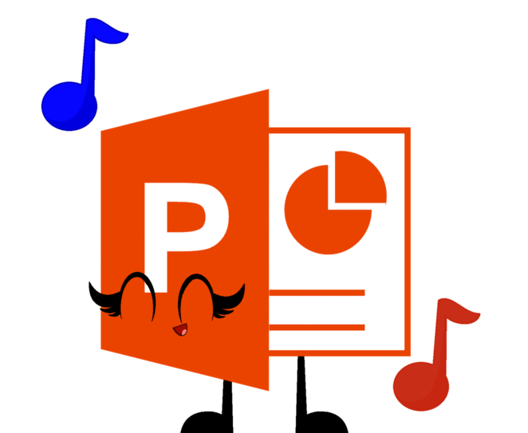

¿Qué es PowerPoint?

Slide 2


PowerPoint es un programa de presentación con diapositivas que forma parte del conjunto de herramientas de Microsoft Office. Con PowerPoint, es fácil crear y presentar ideas, así como colaborar en ellas, de una forma visualmente atractiva y dinámica.

Slide 3

¿Quieres presentar algo?
¿Quieres organizar tus fotos?
¿Necesitas hacer un informe?

Slide 4

Se utiliza para ayudarnos en una exposición, o una presentación
que se realiza frente a una publico

Slide 5

Puedes mostrar textos
Imágenes
Sonido
Movimiento
Texto animado
Fotos

Slide 6
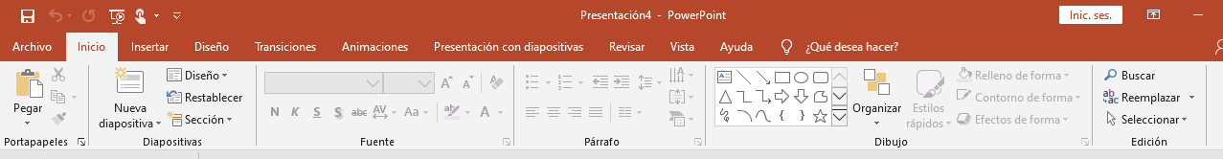
Las partes de PowerPoint
La primera parte que encuentras en PowerPoint se llama barra de opciones, esta en la parte superior del documento y sirve para elegir y cambiar lo que quieres cambiar en el documento como por ejemplo:
Las diferente animaciones y movimientos
Las diferentes formas e imágenes que se pueden insertar
Los diseños que quieres poner a tu presentación

Slide 7
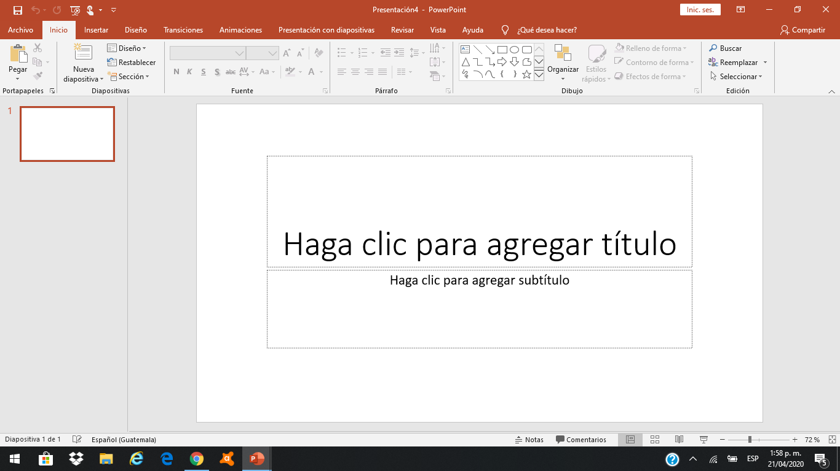
Todo el espacio blanco es la hoja donde puedes trabajar

Slide 8
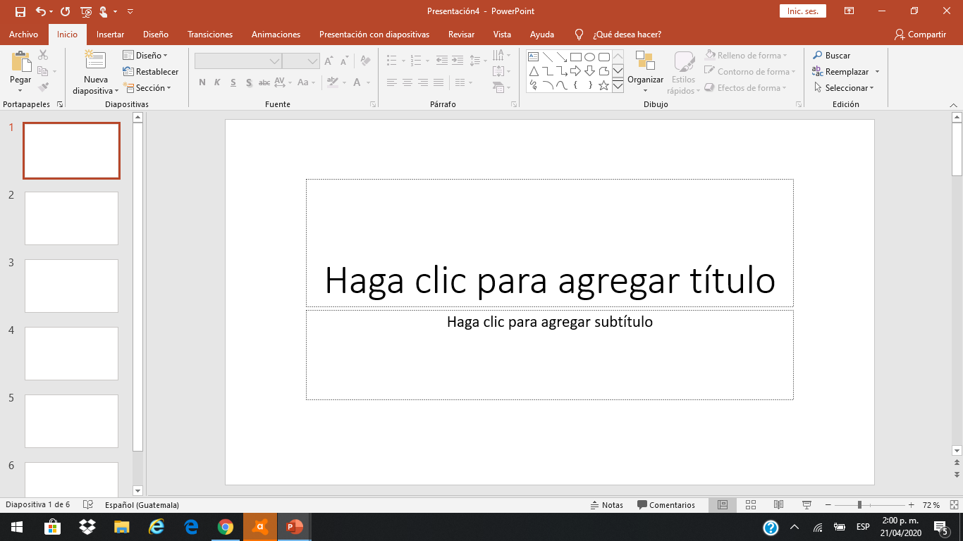
En este espacio puedes ver las hojas que vas realizando

Slide 9
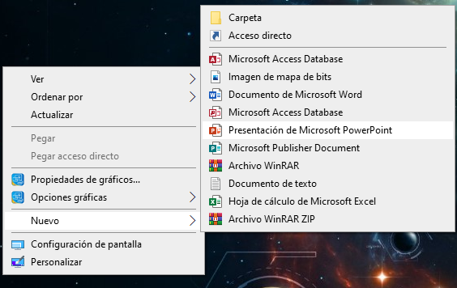
Como funciona
Con el mouse hacer clic derecho sobre el escritorio en el primer cuadro que aparece hacer clic sobre nuevo y aparece otro cuadro buscar la opción de Documento de Microsoft PowerPoint y listo empecemos a explorar.

Slide 10
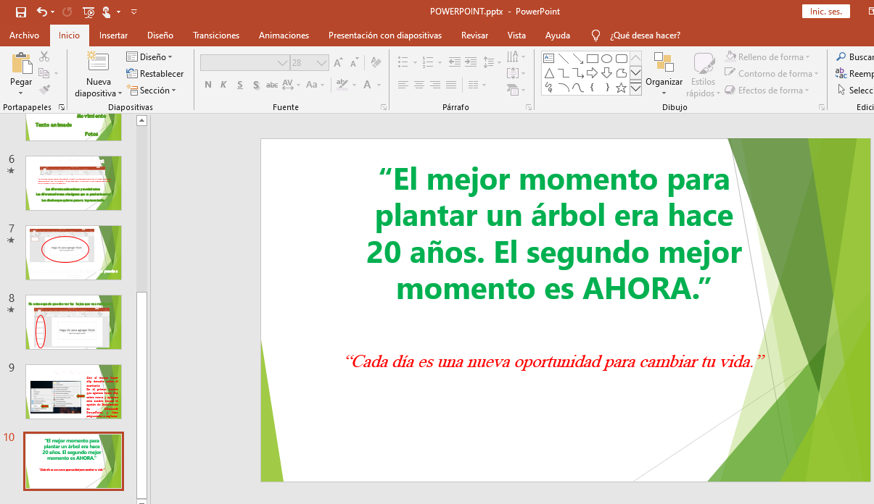
Por la pestaña de inicio puedes cambiar el estilo de la letra, los colores y tamaños

Slide 11
Así empieza a revisar una a una las pestañas de PowerPoint y anímate en llenar de animaciones diseños transiciones de tu presentación

